Slide 1

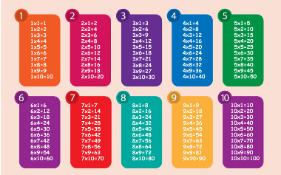
Multiplicação

Slide 2
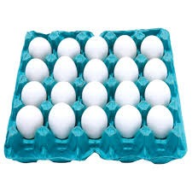
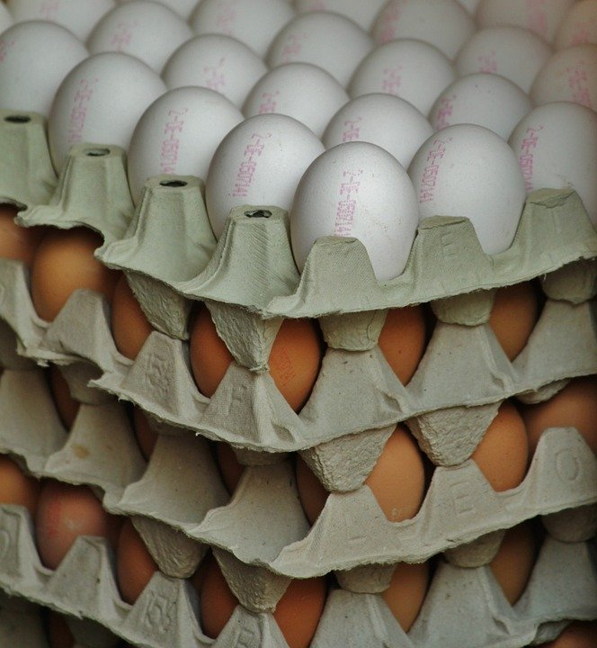
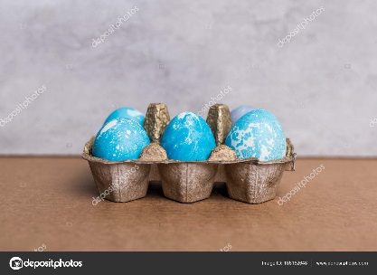
Em uma caixa existem 12 ovos. Quantos ovos existem em 24 caixas?
A) 298
B) 268
C) 258
D) 288

Slide 3
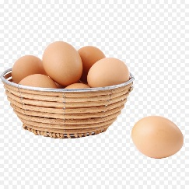
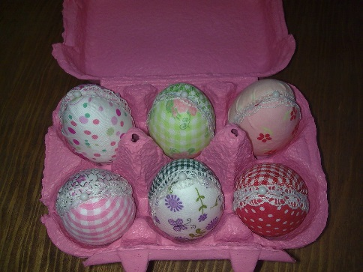
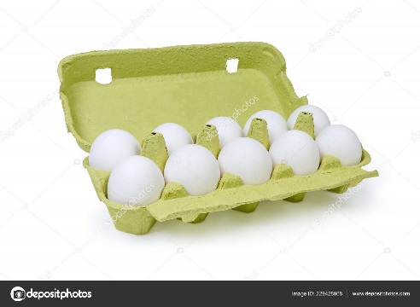
Em uma caixa existem 12 ovos. Quantos ovos existem em 24 caixas?
D) 288

Slide 4
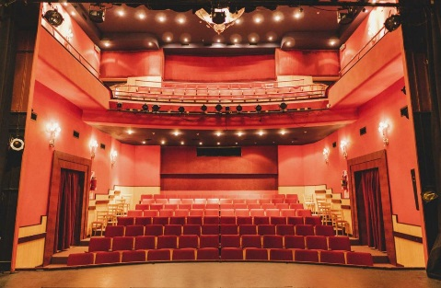
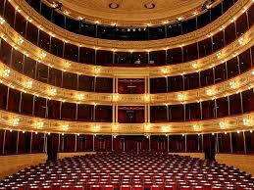
Uma sala teatral será construída em uma escola para as apresentações de final de ano. A sala possuirá 15 filas de poltronas e cada fila contará com 32 poltronas. Quantas pessoas poderão ser convidadas para a festa de final de ano, no intuito de que todas permaneçam sentadas?
A) 460
B) 490
C) 480
D) 430

Slide 5
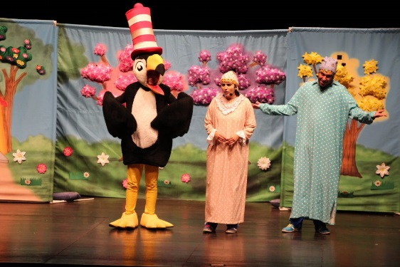
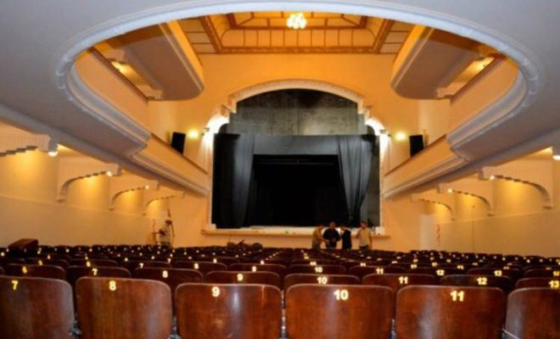
Uma sala teatral será construída em uma escola para as apresentações de final de ano. A sala possuirá 15 filas de poltronas e cada fila contará com 32 poltronas. Quantas pessoas poderão ser convidadas para a festa de final de ano, no intuito de que todas permaneçam sentadas?
C) 480

Slide 6
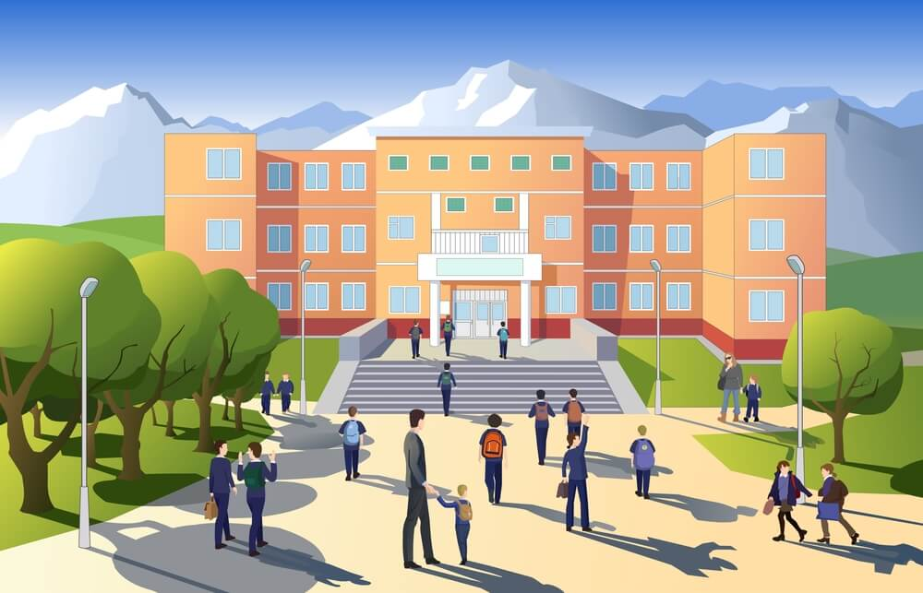


Na escola de Mariana existem 22 salas de aula e em cada uma existem 25 cadeiras. Quantas cadeiras existem na escola de Mariana?
A) 540
B) 550
C) 546
D) 580

Slide 7

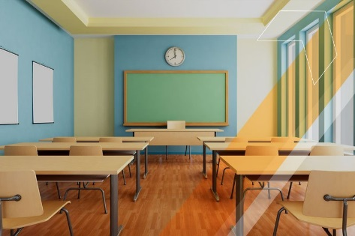
Na escola de Mariana existem 22 salas de aula e em cada uma existem 25 cadeiras. Quantas cadeiras existem na escola de Mariana?
B) 550

Slide 8
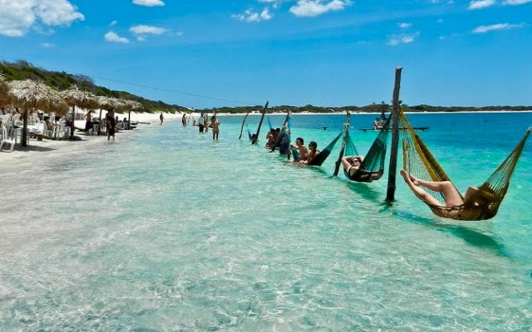
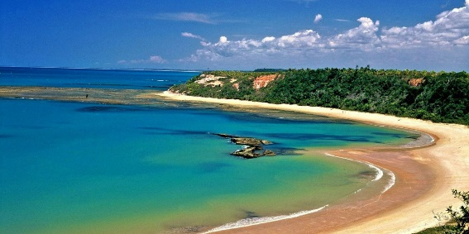
Durante as férias escolares, Paulinha viajou para Porto Seguro, onde tirou muitas fotos com sua máquina digital. Na volta ela resolveu revelar as fotos de sua incrível viagem. Paulinha colocou 12 fotos em cada página do álbum. O álbum com 45 páginas ficou completamente cheio. Quantas fotos Paulinha colocou no álbum?
A) 540
B) 895
C) 541
D) 542

Slide 9


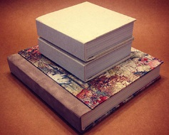
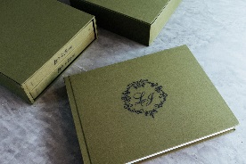
Durante as férias escolares, Paulinha viajou para Porto Seguro, onde tirou muitas fotos com sua máquina digital. Na volta ela resolveu revelar as fotos de sua incrível viagem. Paulinha colocou 12 fotos em cada página do álbum. O álbum com 45 páginas ficou completamente cheio. Quantas fotos Paulinha colocou no álbum?
A) 540

Slide 10
Dê o nome dos itens destacados pelas flechas.
A) Multiplicando, multiplicador e produto
156
x
898
B) Soma, multiplicador e resto ou diferença
140088
C) Parcela, soma e produto
D) Produto, fator e parcela

Slide 11
Dê o nome dos itens destacados pelas flechas.
A) Multiplicando, multiplicador e produto
156
x
898
140088

Slide 12
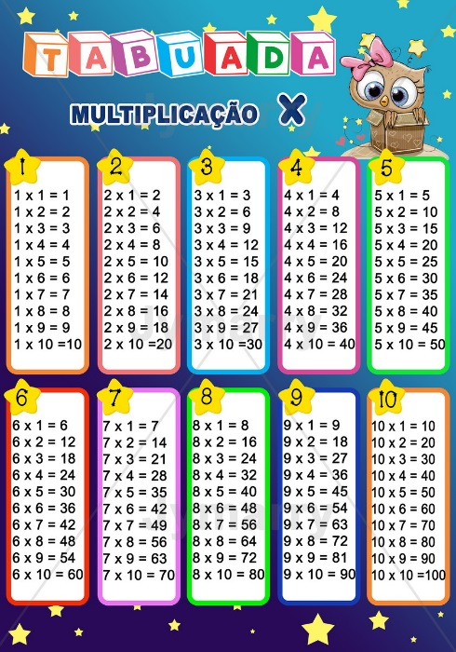

Quanto é 123×3?
A) 368
B) 989
C) 369
D) 367

Slide 13
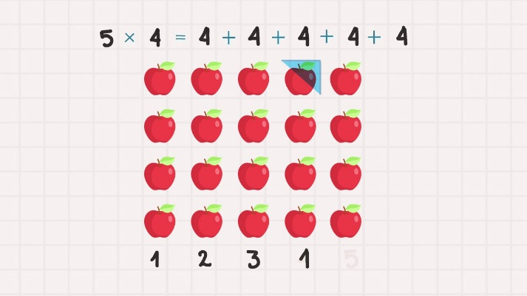
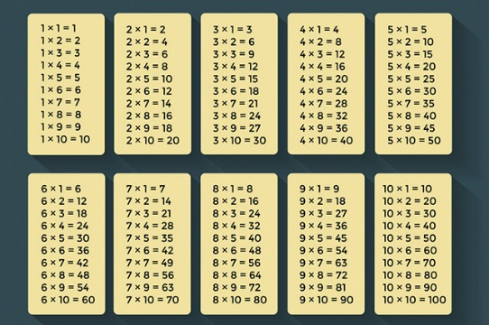
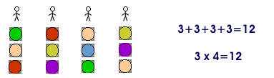
Quanto é 123×3?
C) 369

Slide 14
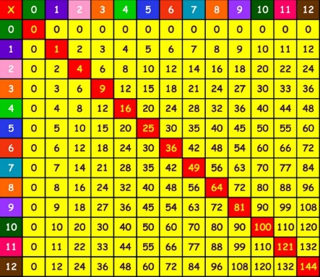

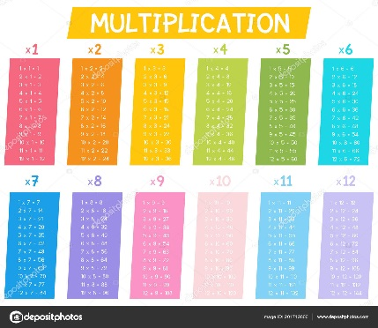
Quanto é 23×9?
A) 208
B) 236
C) 207
D) 209

Slide 15
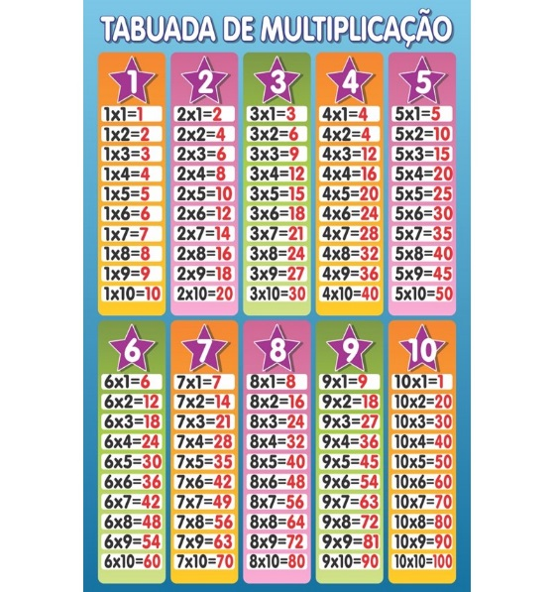

Quanto é 23×9?
C) 207

Slide 16
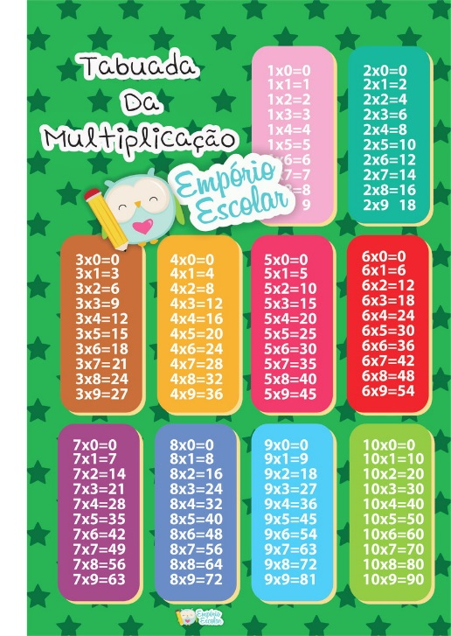
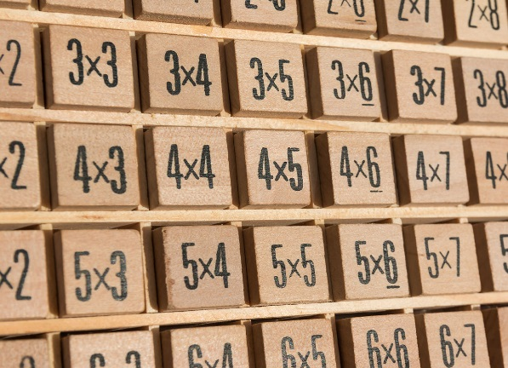
Quanto é 45×8?
A) 360
B) 456
C) 361
D) 209

Slide 17
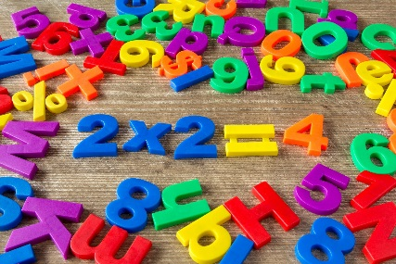
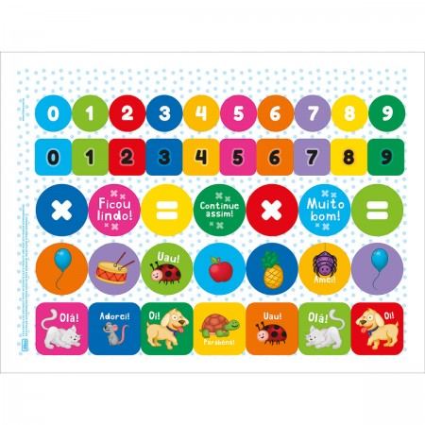
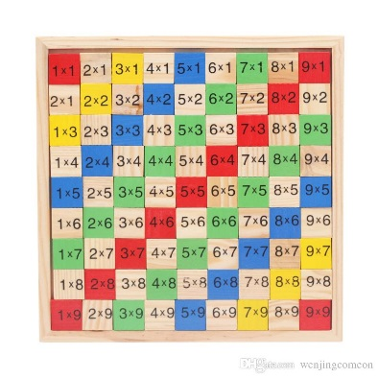
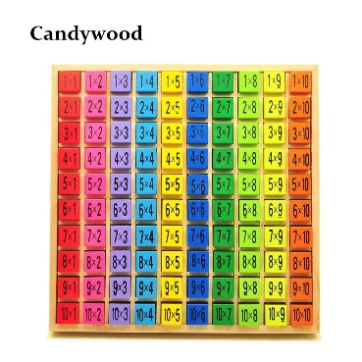
Quanto é 45×8?
A) 360

Slide 18


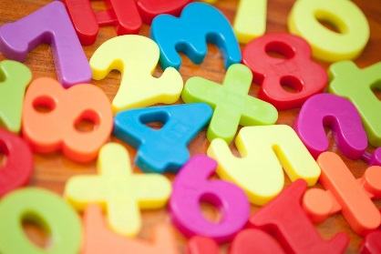
Quanto é 36×8?
A) 298
B) 288
C) 368
D) 255

Slide 19
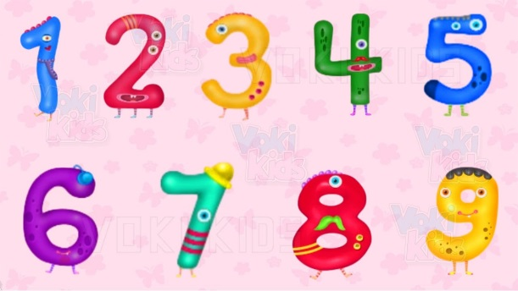
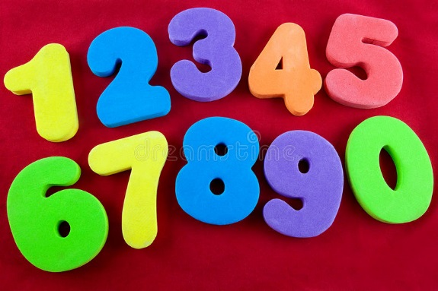

Quanto é 36×8?
B) 288

Slide 20
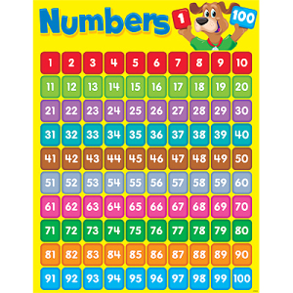
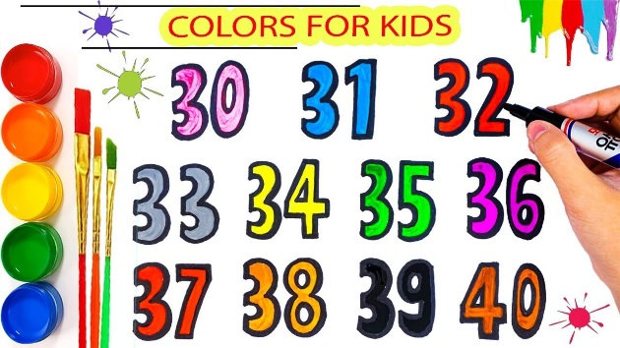
Quanto é 543×2?
A) 1119
B) 1086
C) 1556
D) 2366

Slide 21
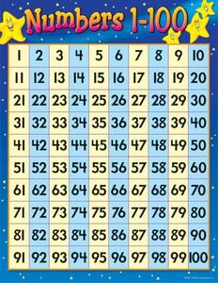
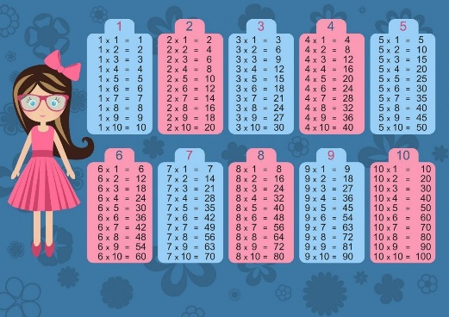
Quanto é 543×2?
B) 1086

Slide 22

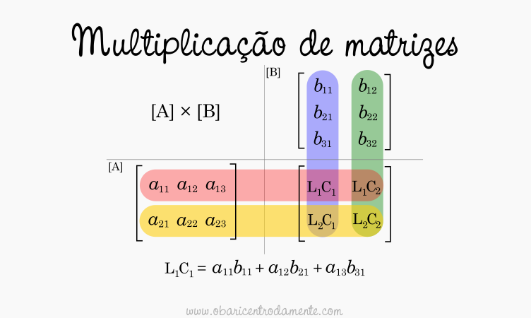
Quanto é 999×2?
A) 14997
B) 1998
C) 1558
D) 1083

Slide 23
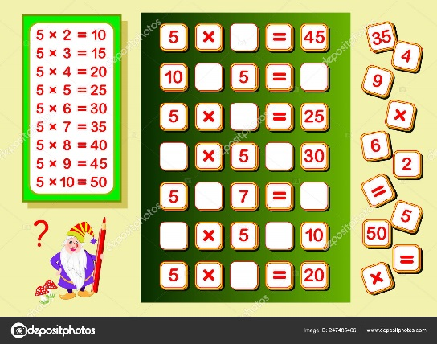
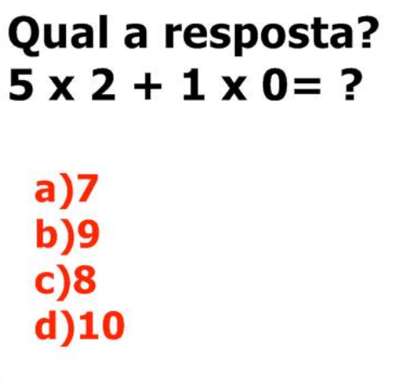
Quanto é 999×2?
B) 1998

Slide 24
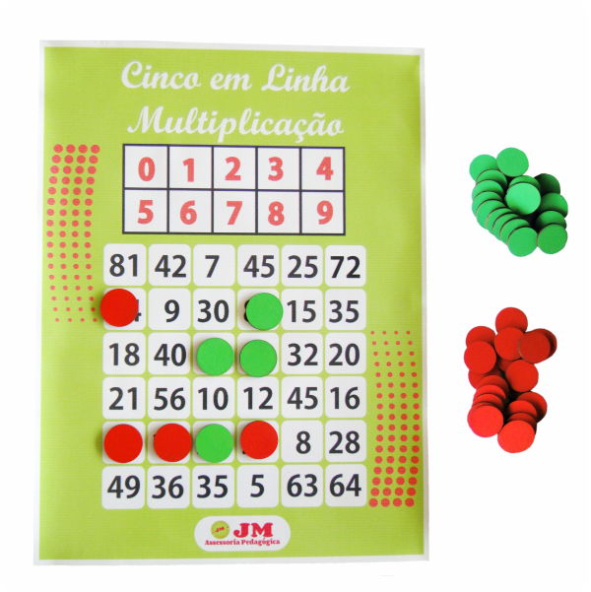
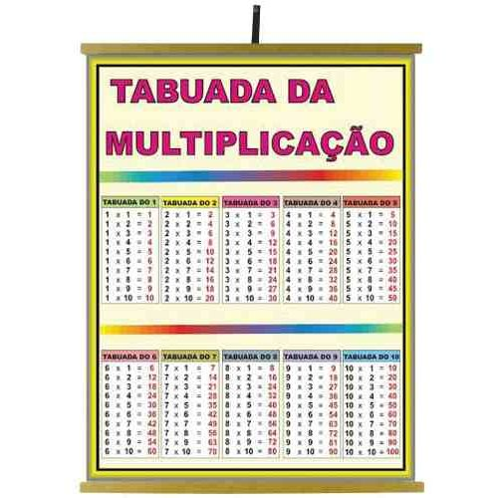
Quanto é 32×8?
A) 255
B) 256
C) 289
D) 111

Slide 25

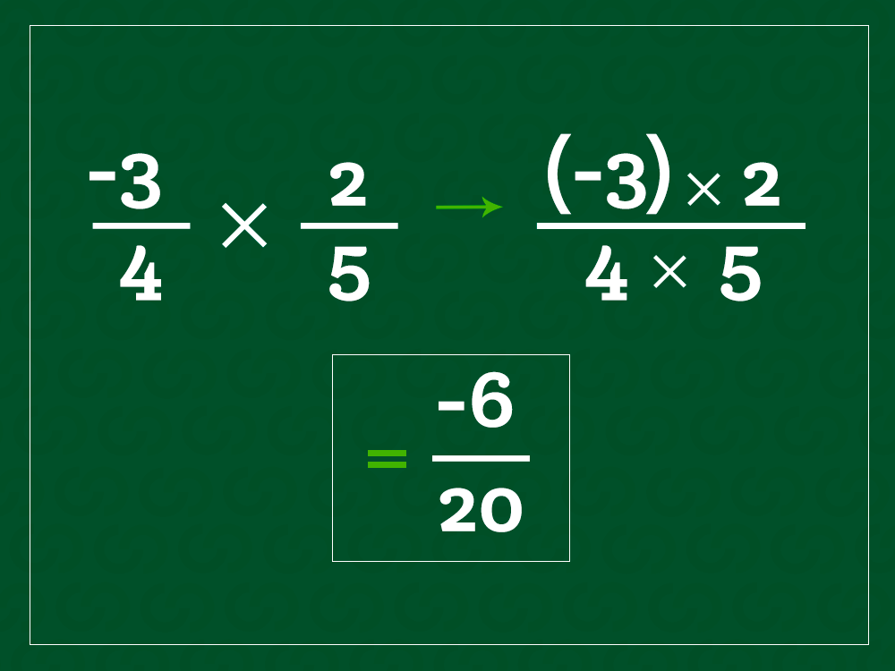
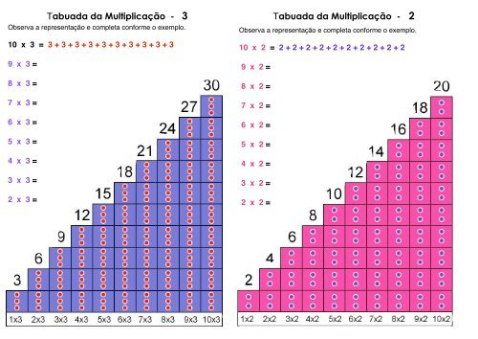
Quanto é 32×8?
B) 256

Slide 26

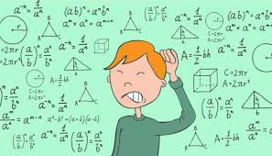
Quanto é 501×4?
A) 2104
B) 2004
C) 2554
D) 1124

Slide 27
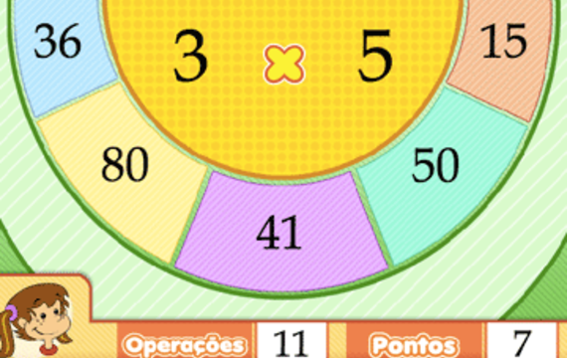
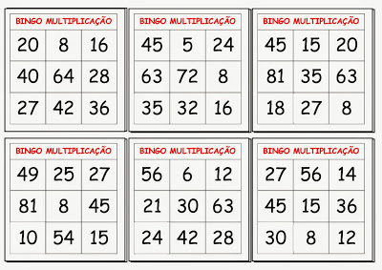

Quanto é 501×4?
B) 2004

Slide 28

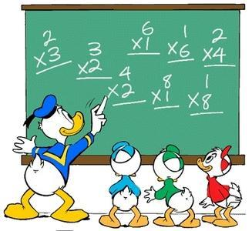
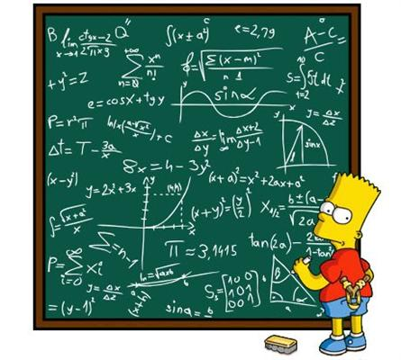
Quantos é 77×5?
A) 384
B) 386
C) 385
D) 383

Slide 29
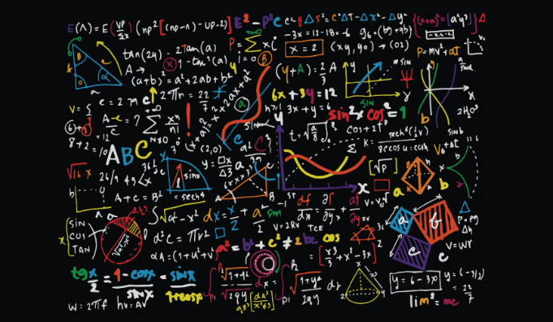


Quantos é 77×5?
C) 385

Slide 30



Quanto é 229×7?
A) 1063
B) 1603
C) 1263
D) 1704

Slide 31


Quanto é 229×7?
B) 1603

